Slide 1
円の衝突判定
円と円が衝突しているかどうか、いわゆる円の当たり判定は、
ゲームでもっとも使われる当たり判定です。
まずはどのように判定するのか見ていきましょう。

Slide 2

円の衝突判定
衝突しているかどうかは、お互いの中心間の距離に注目します。
$$D$$

Slide 3

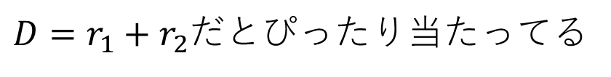

円の衝突判定
円がお互いぴったりに衝突していた場合、
中心間の距離はお互いの半径の合計と等しくなります。
$$r_{2}$$
$$r_{1}$$
$$D$$
$D=r_{1}+r_{2}$だとぴったり当たってる

Slide 4

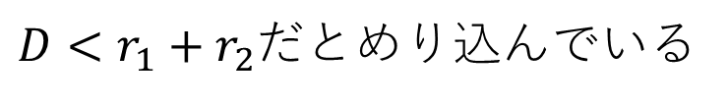

円の衝突判定
円がめり込むほど衝突していると、
中心間の距離はお互いの半径の合計よりも短くなります。
$$r_{2}$$
$$r_{1}$$
$重なっている$分だけ半径の合計が長い
$$D$$
$D<r_{1}+r_{2}$だとめり込んでいる

Slide 5

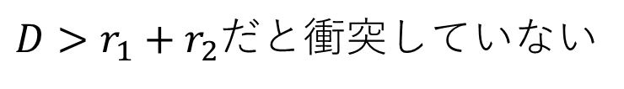

円の衝突判定
円が衝突していないと、
中心間の距離はお互いの半径の合計よりも長くなります。
$$r_{2}$$
$$r_{1}$$
$$D$$
$D>r_{1}+r_{2}$だと衝突していない

Slide 6

円の衝突判定
以上のことから２つの円の当たり判定は以下のように計算できます。
■２つの円の当たり判定
２つの円${(x−h_{1})}^{2}+{(y−k_{1})}^{2}={r_{1}}^{2}$および${(x−h_{2})}^{2}+{(y−k_{2})}^{2}={r_{2}}^{2}$のとき、
$\sqrt{{(h_{2}−h_{1})}^{2}+{(k_{2}−k_{1})}^{2}}≦(r_{1}+r_{2})$であれば衝突している。
$\sqrt{{(h_{2}−h_{1})}^{2}+{(k_{2}−k_{1})}^{2}}$ ・・・中心間の距離
$(r_{1}+r_{2})$ ・・・半径の合計
つまり、中心間の距離≦半径の合計であれば衝突しています。

Slide 7
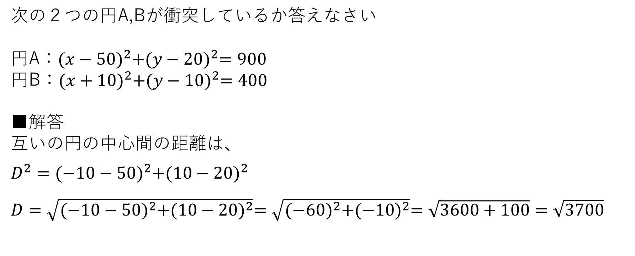
円の衝突判定 例題
次の２つの円A,Bが衝突しているか答えなさい
円A：${(x−50)}^{2}+{(y−20)}^{2}=900$
円B：${(x+10)}^{2}+{(y−10)}^{2}=400$
■解答
互いの円の中心間の距離は、
$D^{2}={(−10−50)}^{2}+{(10−20)}^{2}$
$D=\sqrt{{(−10−50)}^{2}+{(10−20)}^{2}}=\sqrt{{(−60)}^{2}+{(−10)}^{2}}=\sqrt{3600+100}=\sqrt{3700}$

Slide 8
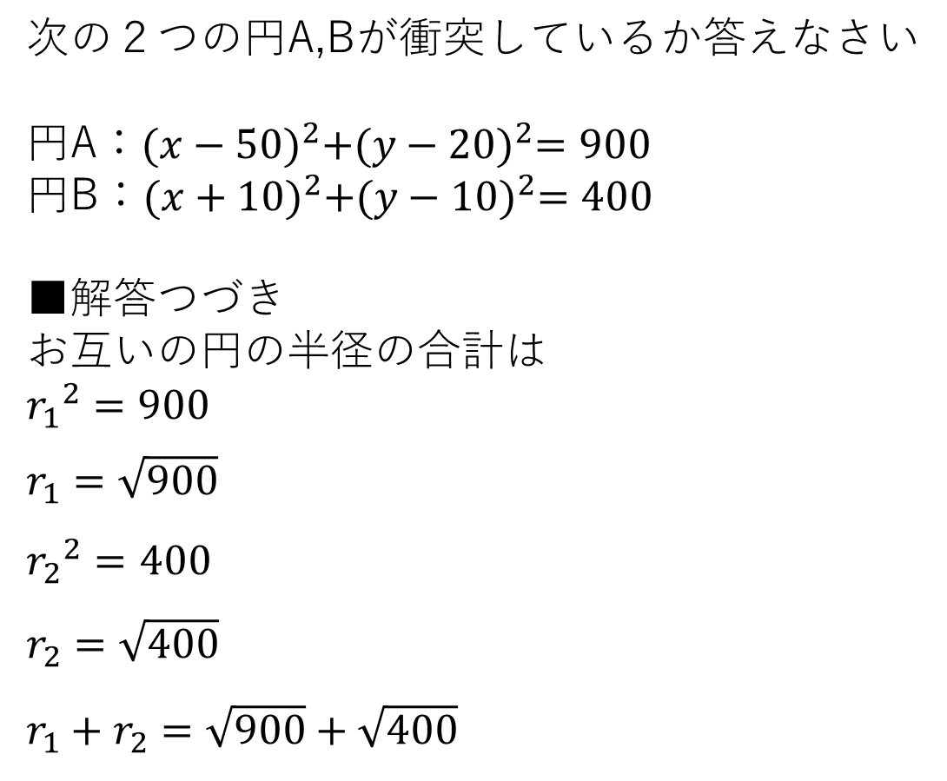
円の衝突判定 例題
次の２つの円A,Bが衝突しているか答えなさい
円A：${(x−50)}^{2}+{(y−20)}^{2}=900$
円B：${(x+10)}^{2}+{(y−10)}^{2}=400$
■解答つづき
お互いの円の半径の合計は
${r_{1}}^{2}=900$
$r_{1}=\sqrt{900}$
${r_{2}}^{2}=400$
$r_{2}=\sqrt{400}$
$r_{1}+r_{2}=\sqrt{900}+\sqrt{400}$

Slide 9
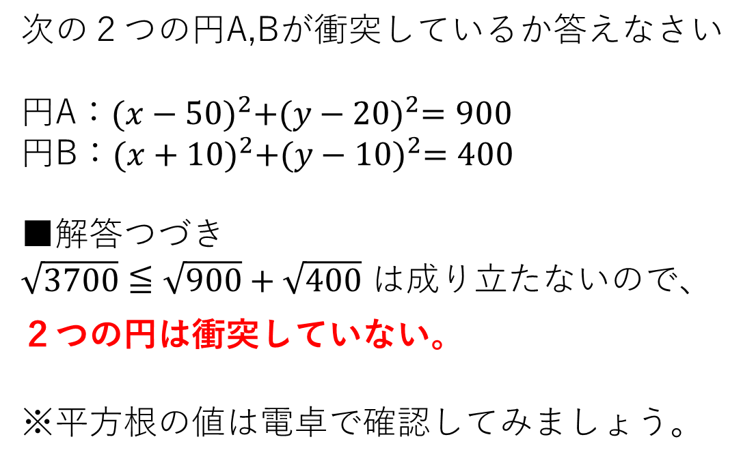
円の衝突判定 例題
次の２つの円A,Bが衝突しているか答えなさい
円A：${(x−50)}^{2}+{(y−20)}^{2}=900$
円B：${(x+10)}^{2}+{(y−10)}^{2}=400$
■解答つづき
$\sqrt{3700}≦\sqrt{900}+\sqrt{400}$ は成り立たないので、
２つの円は衝突していない。
※平方根の値は電卓で確認してみましょう。

Slide 10
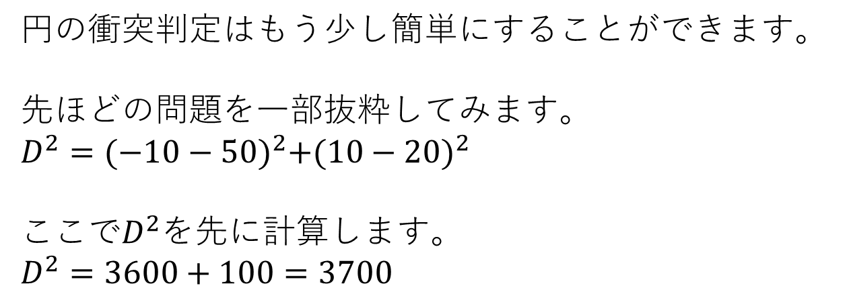
円の衝突判定
円の衝突判定はもう少し簡単にすることができます。
先ほどの問題を一部抜粋してみます。
$D^{2}={(−10−50)}^{2}+{(10−20)}^{2}$
ここで$D^{2}$を先に計算します。
$D^{2}=3600+100=3700$

Slide 11
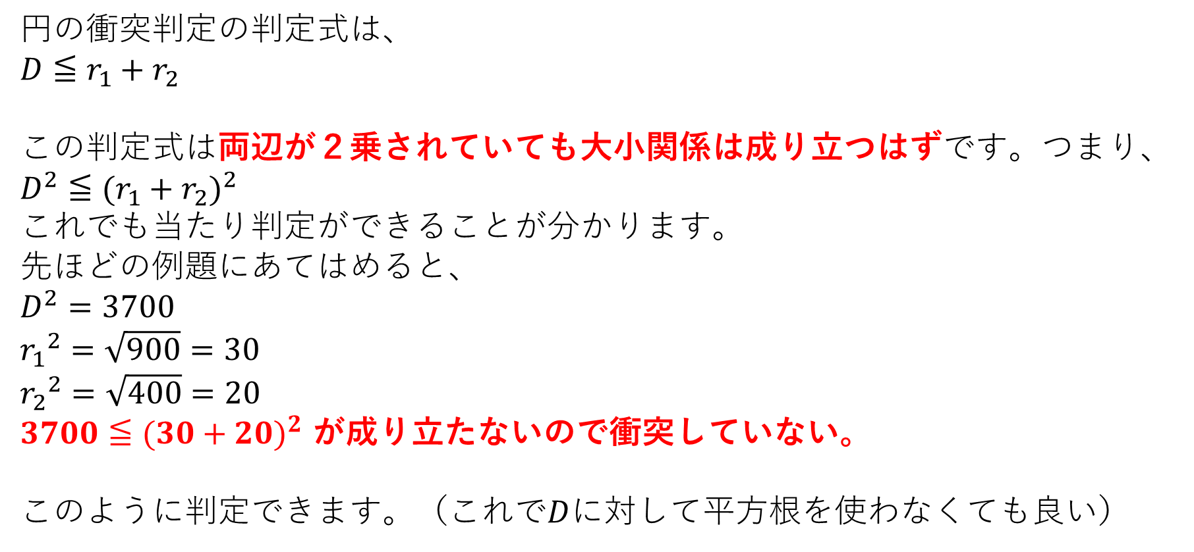
円の衝突判定
円の衝突判定の判定式は、
$D≦r_{1}+r_{2}$
この判定式は両辺が２乗されていても大小関係は成り立つはずです。つまり、
$D^{2}≦{(r_{1}+r_{2})}^{2}$
これでも当たり判定ができることが分かります。
先ほどの例題にあてはめると、
$D^{2}=3700$
${r_{1}}^{2}=\sqrt{900}=30$
${r_{2}}^{2}=\sqrt{400}=20$
$3700≦{(30+20)}^{2}$ が成り立たないので衝突していない。
このように判定できます。（これで$D$に対して平方根を使わなくても良い）

Slide 12
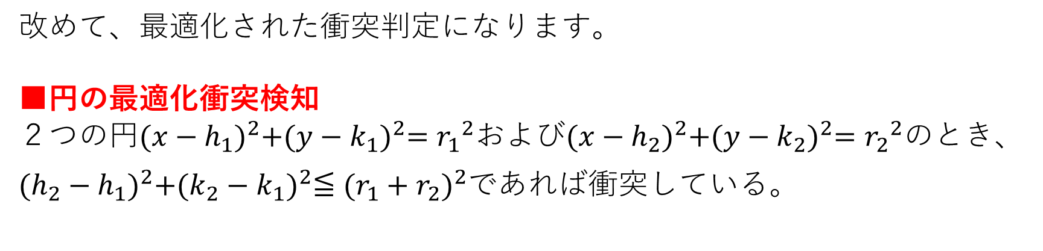
円の衝突判定
改めて、最適化された衝突判定になります。
■円の最適化衝突検知
２つの円${(x−h_{1})}^{2}+{(y−k_{1})}^{2}={r_{1}}^{2}$および${(x−h_{2})}^{2}+{(y−k_{2})}^{2}={r_{2}}^{2}$のとき、
${(h_{2}−h_{1})}^{2}+{(k_{2}−k_{1})}^{2}≦{(r_{1}+r_{2})}^{2}$であれば衝突している。

Slide 13
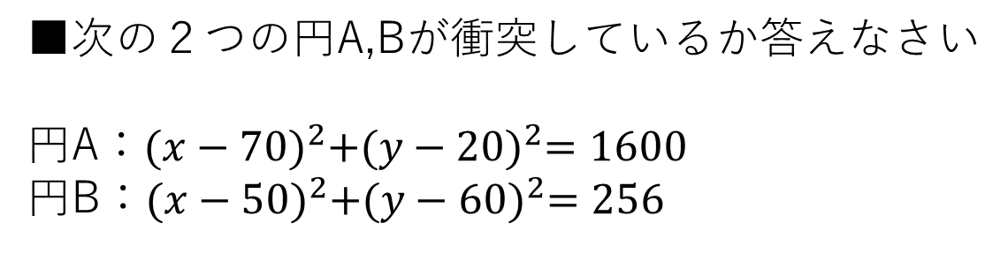
円の衝突判定 練習
■次の２つの円A,Bが衝突しているか答えなさい
円A：${(x−70)}^{2}+{(y−20)}^{2}=1600$
円B：${(x−50)}^{2}+{(y−60)}^{2}=256$

Slide 14
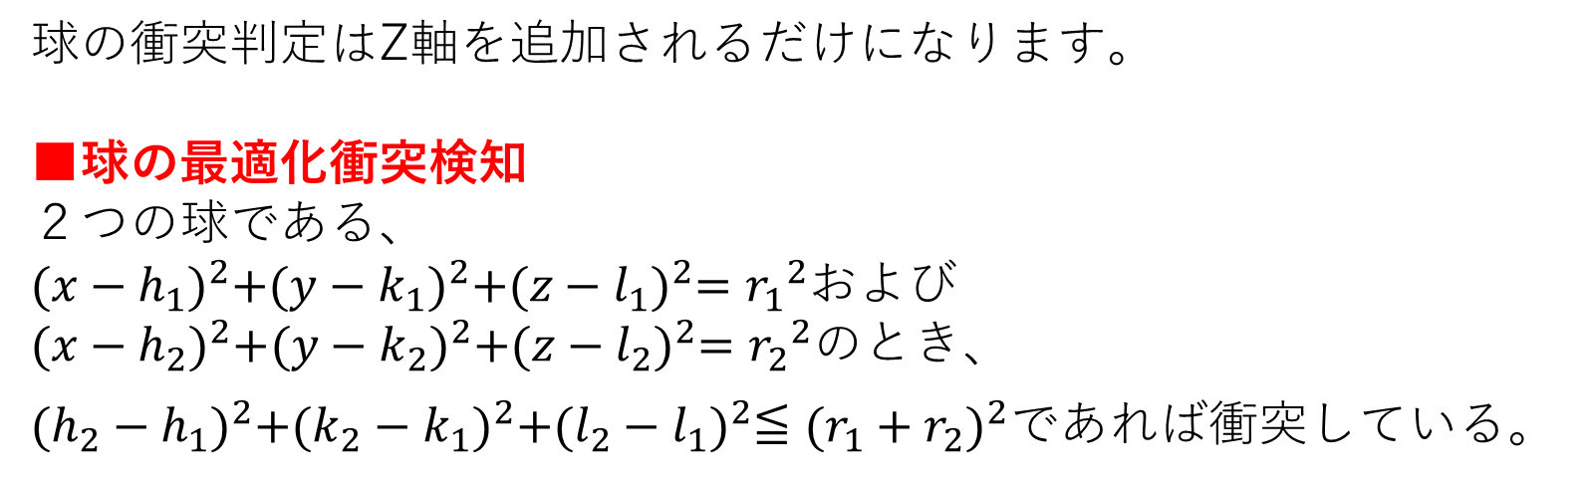
円の衝突判定 補足
球の衝突判定はZ軸を追加されるだけになります。
■球の最適化衝突検知
２つの球である、
${(x−h_{1})}^{2}+{(y−k_{1})}^{2}+{(z−l_{1})}^{2}={r_{1}}^{2}$および
${(x−h_{2})}^{2}+{(y−k_{2})}^{2}+{(z−l_{2})}^{2}={r_{2}}^{2}$のとき、
${(h_{2}−h_{1})}^{2}+{(k_{2}−k_{1})}^{2}+{(l_{2}−l_{1})}^{2}≦{(r_{1}+r_{2})}^{2}$であれば衝突している。

